Slide 1
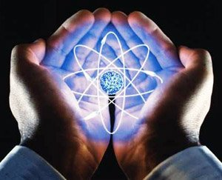
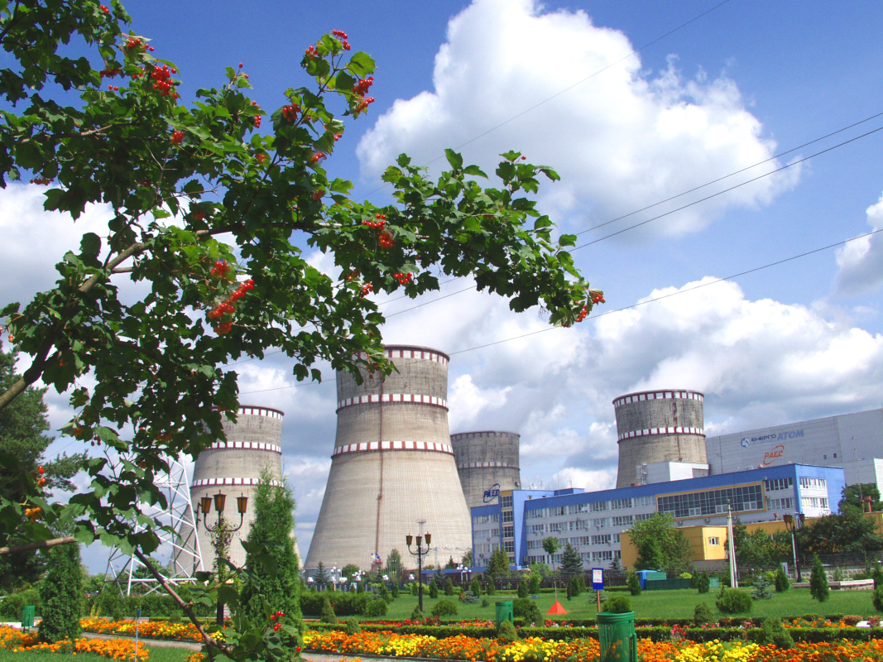
Фізичні основи ядерної енергетики. ядерна енергетика та екологія

Slide 2
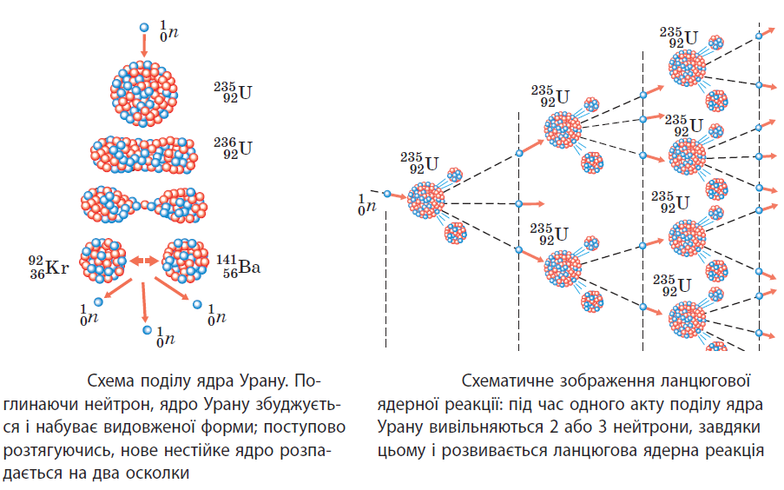
Ланцюгова ядерна реакція поділу
Ланцюгова ядерна реакція супроводжується виділенням величезної кількості енергії.
Під час поділу одного ядра Урану-235 (містить 235 нуклонів) вивільняється близько 200 МеВ енергії.

Slide 3
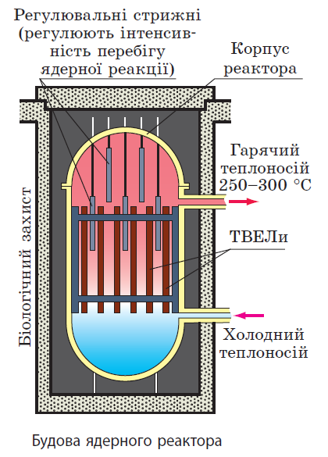
Ядерний реактор
Ланцюгова реакція поділу, яка відбувається в урані та деяких інших речовинах, є основою для перетворення ядерної енергії на теплову й електричну.
Під час ланцюгової реакції безупинно з’являються осколки поділу, які мають величезну кінетичну енергію. Якщо урановий стрижень занурити в теплоносій, то осколки віддаватимуть йому свою енергію. У результаті теплоносій нагріється. Саме так працює ядерний реактор.

Slide 4
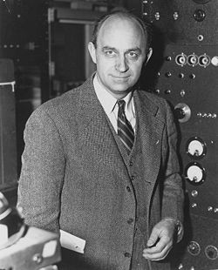
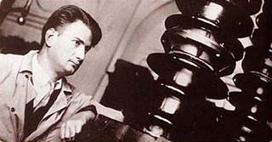
Трішки історії
Ядерний реактор – пристрій, в якому здійснюється керована ланцюгова ядерна реакція, що супроводжується виділенням енергії.
Перший ядерний реактор побудовано в США (1942) під керівництвом Енріко Фермі.
У Європі перший ЯР запущений 25 грудня 1946 року в Москві під керівництвом Курчатова.

Slide 5
Термоядерні реакції
Реакцію злиття легких ядер у важчі ядра, яка відбувається за дуже високих температур (понад 107 °С) і супроводжується виділенням енергії, називають термоядерним синтезом.
Термоядерні реакції — це майже невичерпне джерело енергії. Фізики вже навчилися створювати умови для виникнення таких реакцій, на атомних електростанціях (АЕС).
Зараз в Україні працюють чотири атомні електростанції загальною потужністю 13 835 МВт, що забезпечує понад половину потреб України в електроенергії.

Slide 6
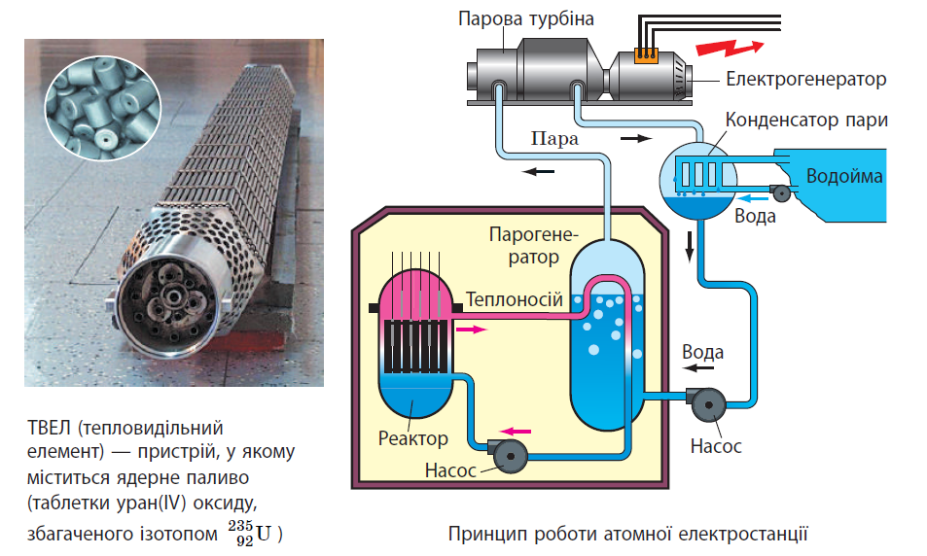
Схема роботи АЕС

Slide 7
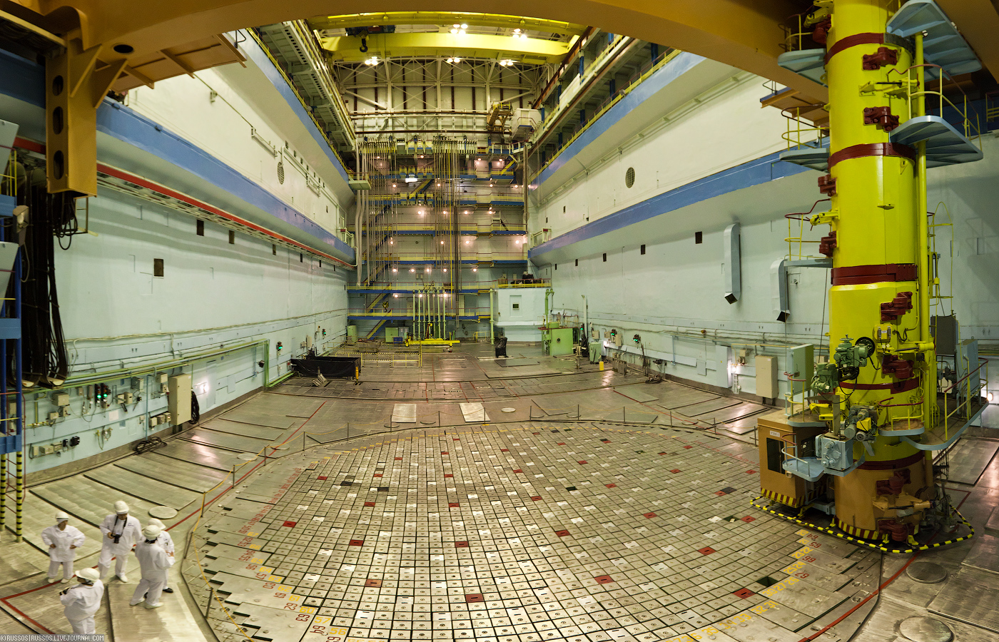

Slide 8
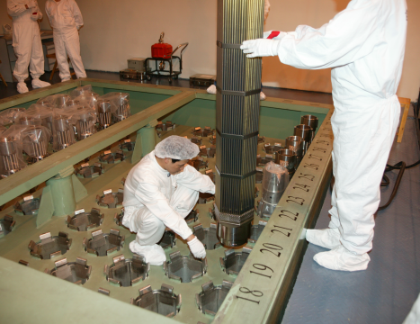

Slide 9
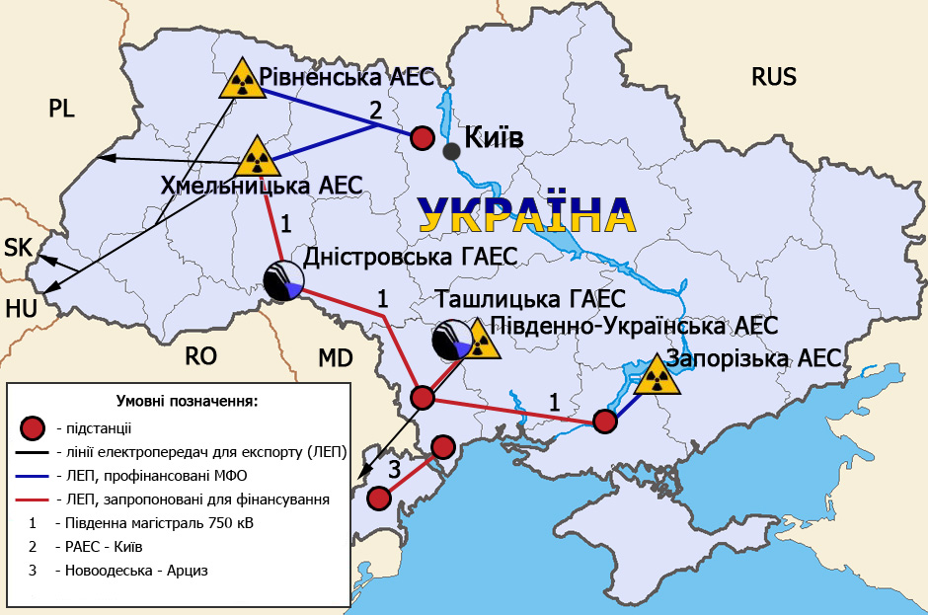

Slide 10
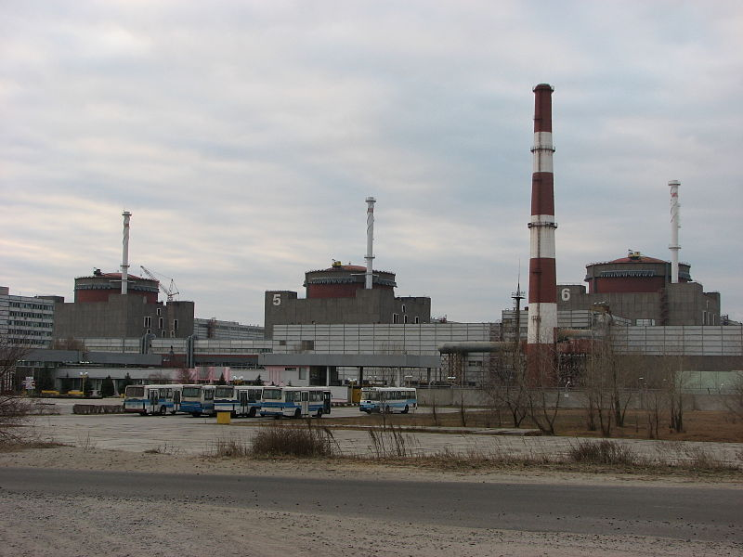
Запорізька АЕС

Slide 11
Запорізька АЕС
Місцезнаходження | Україна Запорізька область
Початок будівництва | 1 квітня 1981
Початок експлуатації | 9 листопада 1984
Організація | ДП НАЕК «Енергоатом»
Технічні параметри
Кількість енергоблоків | 6
Тип реакторів | ВВЕР-1000
Реакторів в експлуатації | 5 (4й енергоблок на плановому ремонті)
Генеруюча потужність | 6000 МВт

Slide 12
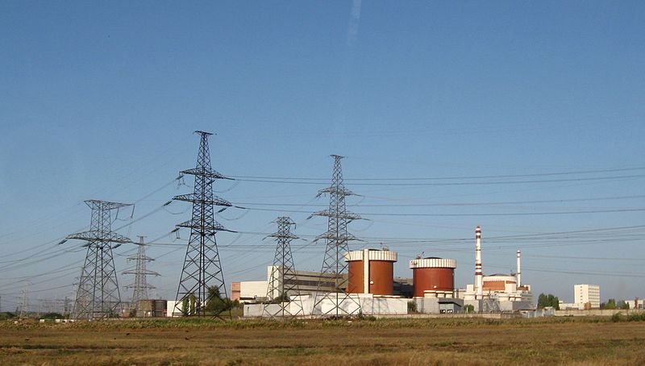
Південно-українська АЕС

Slide 13
Південно- українська АЕС
Місцезнаходження | Україна Миколаївська область
Початок будівництва | 1975
Початок експлуатації | 1982
Організація | ДП НАЕК «Енергоатом»
Технічні параметри
Кількість енергоблоків | 3
Будується енергоблоків | 0
Тип реакторів | ВВЕР-1000
Реакторів в експлуатації | 3
Генеруюча потужність | 3000 МВт

Slide 14
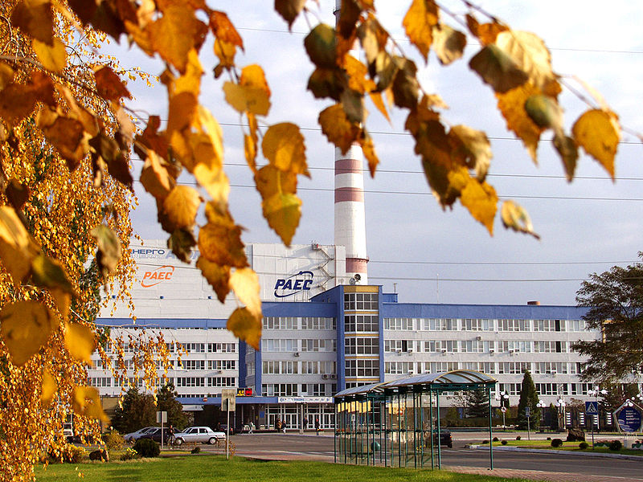
Рівненська атомна електростанція

Slide 15
Рівненська АЕС
Місце знаходження | Україна Рівненська область
Початок будівництва | 22 червня 1973
Початок експлуатації | 1980–1981 (1ий та 2ий) 1986 (3-ій) 2004 (4-ий)
Організація | ДП НАЕК «Енергоатом»
Технічні параметри
Кількість енергоблоків | 4
Тип реакторів | 2 — ВВЕР-440, 2 — ВВЕР-1000
Реакторів в експлуатації | 4
Генеруюча потужність | 2835 МВт

Slide 16
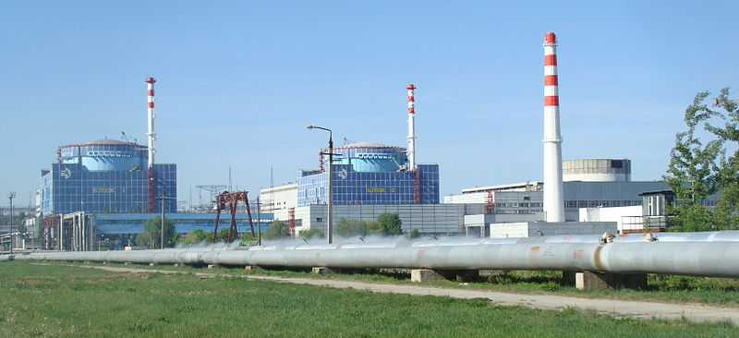
Хмельницька атомна електростанція

Slide 17
Хмельницька АЕС
Місцезнаходження | Україна Хмельницька область Нетішин
Початок будівництва | 22 січня 1981
Початок експлуатації | 22 грудня 1987
Організація | ДП НАЕК "Енергоатом"
Технічні параметри
Кількість енергоблоків | 2
Будується енергоблоків | 2
Тип реакторів | ВВЕР-1000
Реакторів в експлуатації | 2
Генеруюча потужність | 2000 Мвт

Slide 18
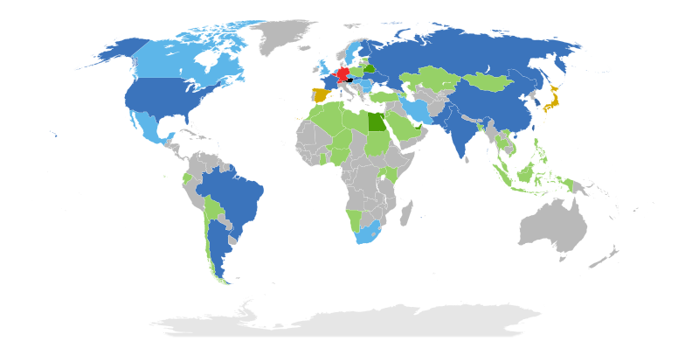
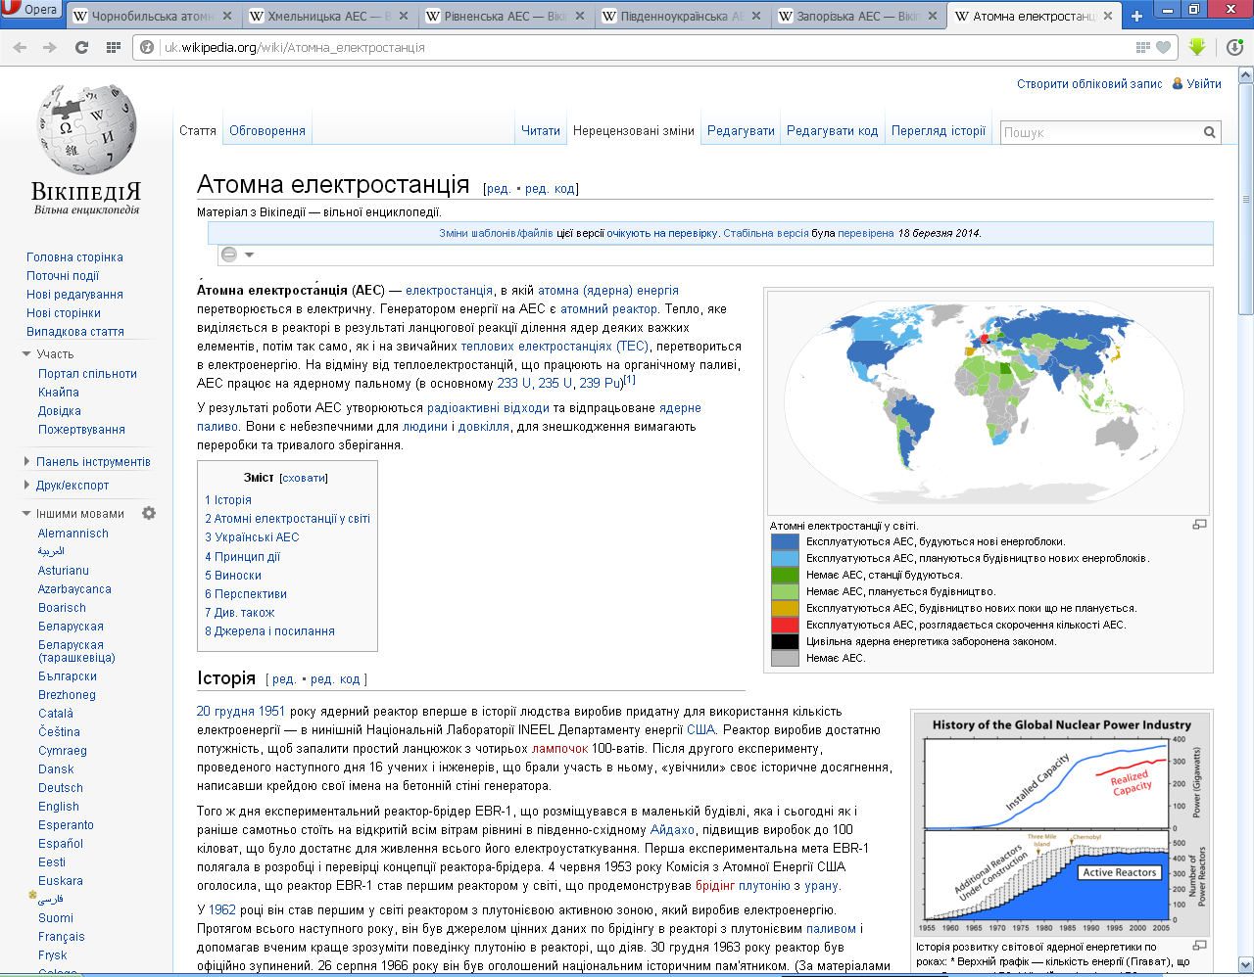
Атомні електростанції у світі

Slide 19
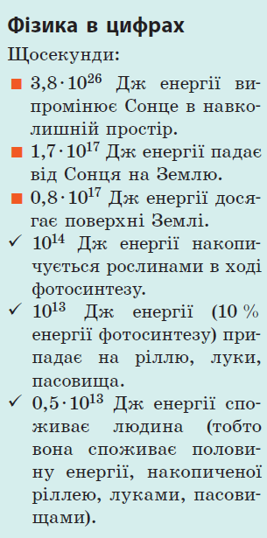
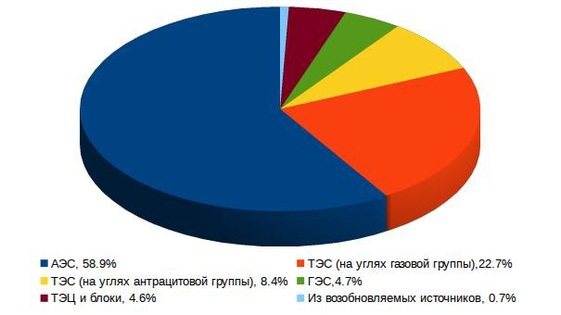
Виробництво електроенергії

Slide 20
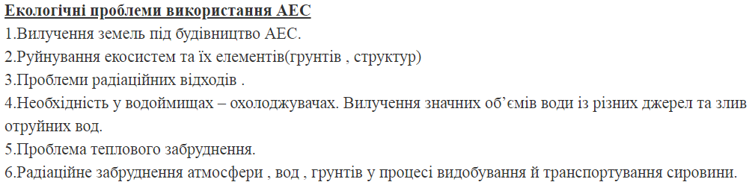

Ядерна енергетика та екологія

Slide 21
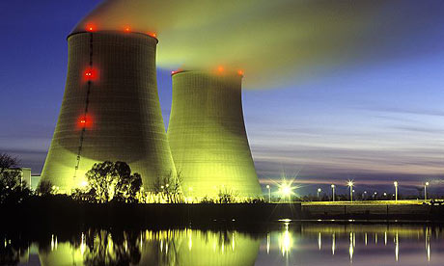
Перспективи
Прогнози Світової енергетичної ради щодо можливих варіантів модернізації ПЕК засвідчують, що до 2100 року головними джерелами енергопостачання стануть АЕС та поновлювані джерела енергії, а частки нафти, природного газу та особливо вугілля будуть суттєво меншими.

Slide 22

Контрольні запитання
1. Які процеси відбуваються внаслідок поглинення нейтрона ядром Урану?
2. Опишіть механізм ланцюгової ядерної реакції. 3. Чи може ланцюговаядерна реакція відбуватися в природному урані? Відповідь обґрунтуйте.
4. Як побудований ядерний реактор? Для чого призначені його основні елементи?
5. Як працює атомна електростанція?

Slide 23
Домашнє завдання
Підручник: Фізика 11 кл. Стандарт. За редацією Є.В. Коршак , О.І. Ляшенко, В.Ф. Савченко:
Опрацювати: § 74 - 75
Вправа 33 № 8 - 10 (розв'язати)
Розвязки надіслати: dimaslyuta@gmail.com – пошта.
0660098440 Viber, Telegram

